Slide 1
Муниципальное образовательное учреждение - средняя общеобразовательная школа №23 г. Армавир
Радиоактивность как свидетельство сложного строения атомов.
Учитель физики
Бородина Ольга Анатольевна

Slide 2
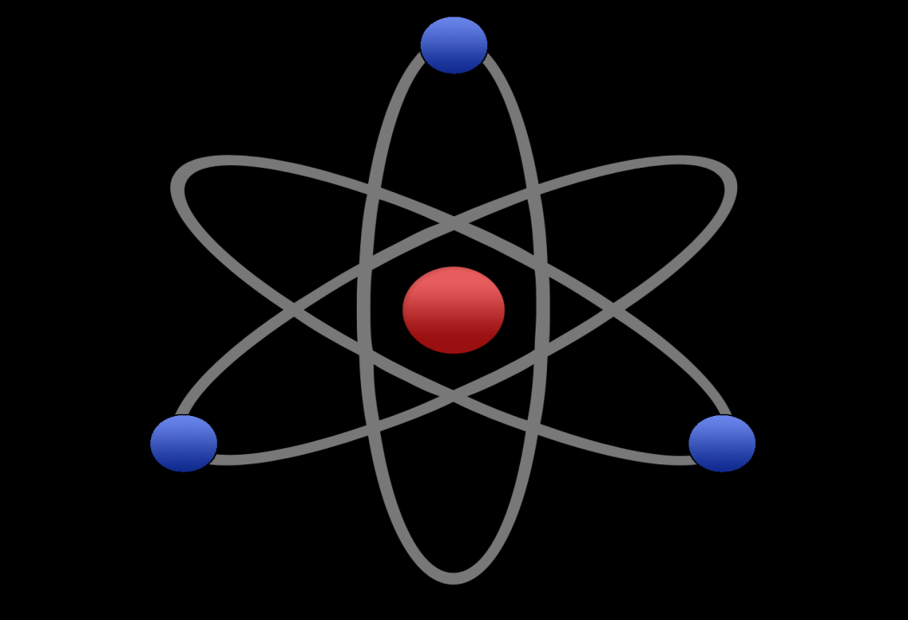
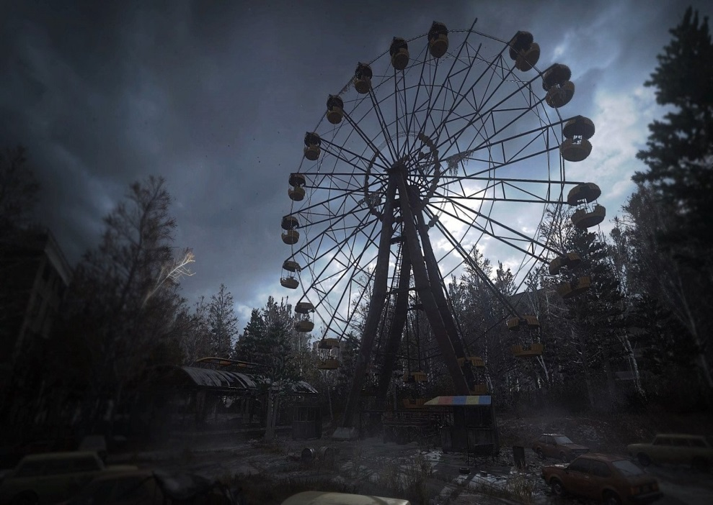
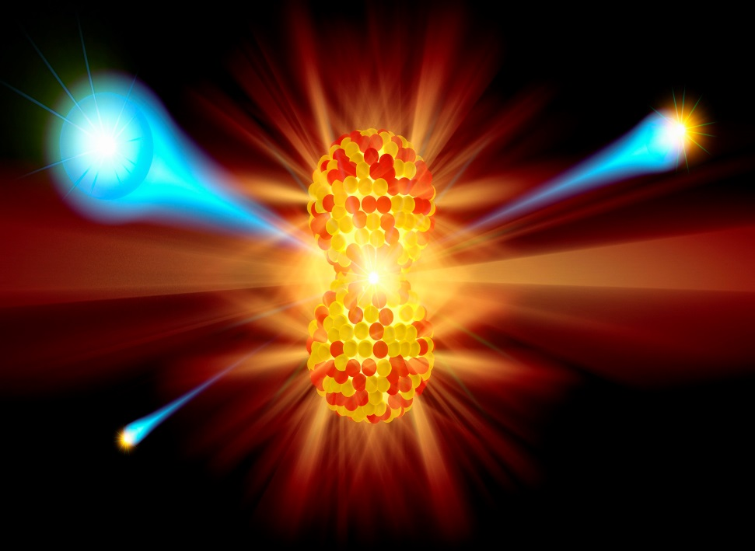

Slide 3
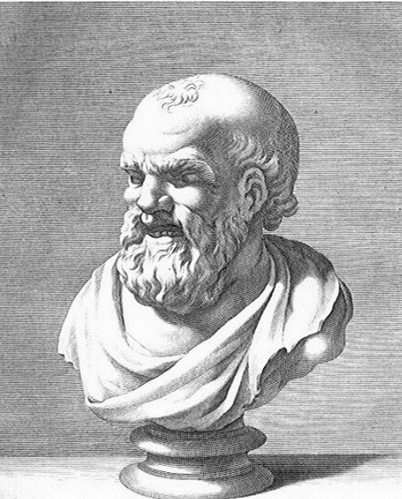
Атом – это мельчайшая частица вещества , первые ввел это понятие Демокрит, примерно 2500 лет назад

Slide 4
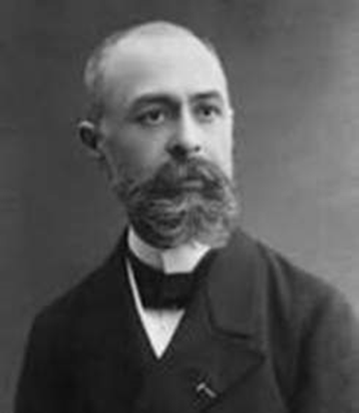
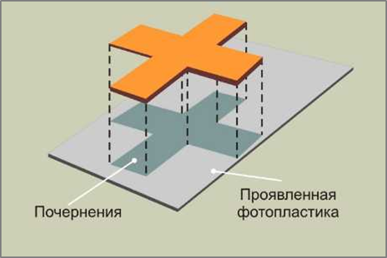
Тема урока: Радиоактивность как свидетельство сложного строения атомов.
В 1896 г. Анри Беккерель обнаружил, что элемент уран самопроизвольно излучает ранее неизвестные лучи (радиоактивное излучение). Изучением этого явления занялись ученые. Оказалось, что и некоторые другие элементы (радий) обладают такими же свойствами

Slide 5
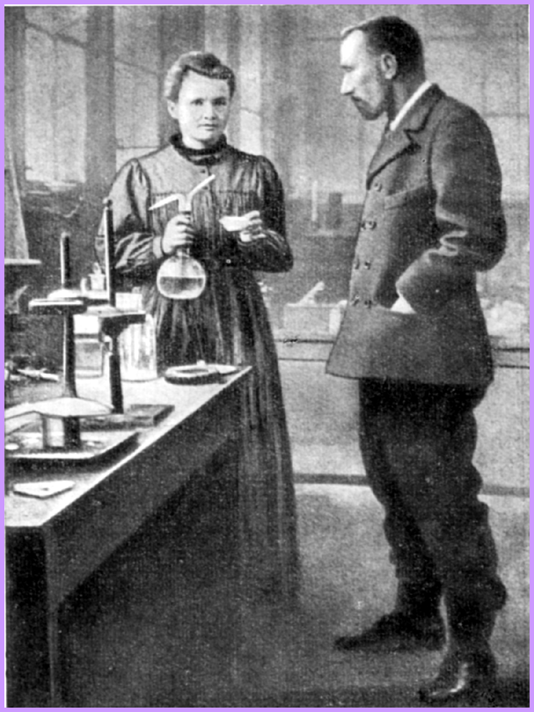
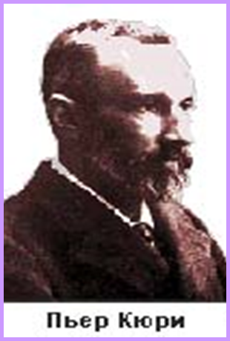
Радиоактивность - свойство самопроизвольного непрерывно испускания излучения, способного проникать сквозь непрозрачные экраны и оказывать фотографическое и ионизационное действие.
В 1903 году за открытия в области радиоактивности супругам Кюри и А.Беккерелю была присуждена Нобелевская премия по физике.
1898 год – открыты полоний и радий

Slide 6
Радиоактивными являются все элементы, с порядковыми номерами более 83.

Slide 7
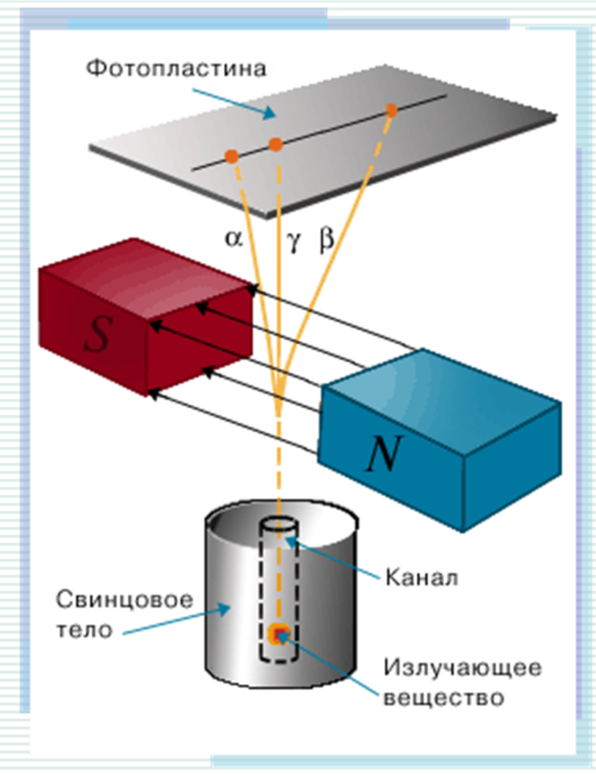
В 1899г. Эрнест Резерфорд обнаружил, что радиоактивное излучение неоднородно. Излучение радия на фотопленке оставляет одно темное пятно. Если свинцовый сосуд поместить в сильное магнитное поле, то на фотопленке три пятна. Отклонение в разные стороны от центра указывает на то, что потоки частиц имеют разные знаки

Slide 8
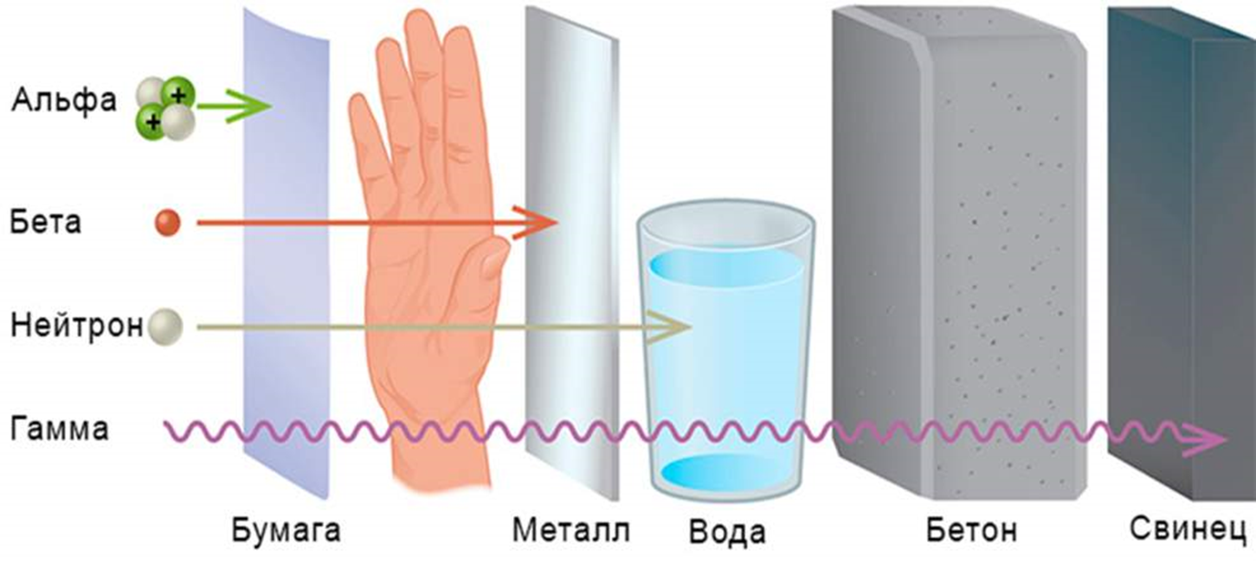
Свойства радиоактивных излучений

Slide 9
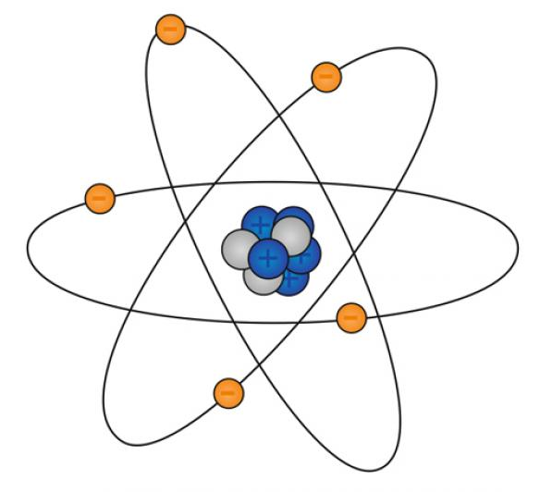
Ядерная модель атома Дж. Томпсона 1903 г.
Атом представляет собой электронейтральную систему шарообразной формы. Положительный заряд атома равномерно распределен по всему объему шара, а отрицательно заряженные электроны находятся внутри него.
Планетарная модель атома Резерфорда 1911г. Атом состоит из крохотного положительно заряженного ядра, в котором сосредоточена почти вся масса атома, вокруг которого вращаются электроны.

Slide 10
Давайте обсудим:
В чем заключается явление радиоактивности?
Как проводился опыт Резерфорда?
К какому выводу пришел Резерфорд?
Какие частицы входят в состав радиоактивного излучения?
Какие модели атомов вы знаете?
Выполните тренировочные задания на платформе https://resh.edu.ru/subject/lesson/2990/train/#207971

Slide 11
Домашнее задание
§ 52, вопросы к параграфу.
Определить состав атома по таблице Менделеева – индивидуальные задания.

